Slide 1



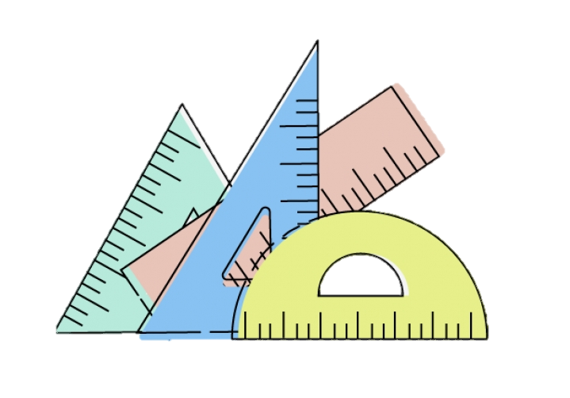


Bài 26: Đường gấp khúc.
Hình tứ giác
(Tiết 1)

Slide 2
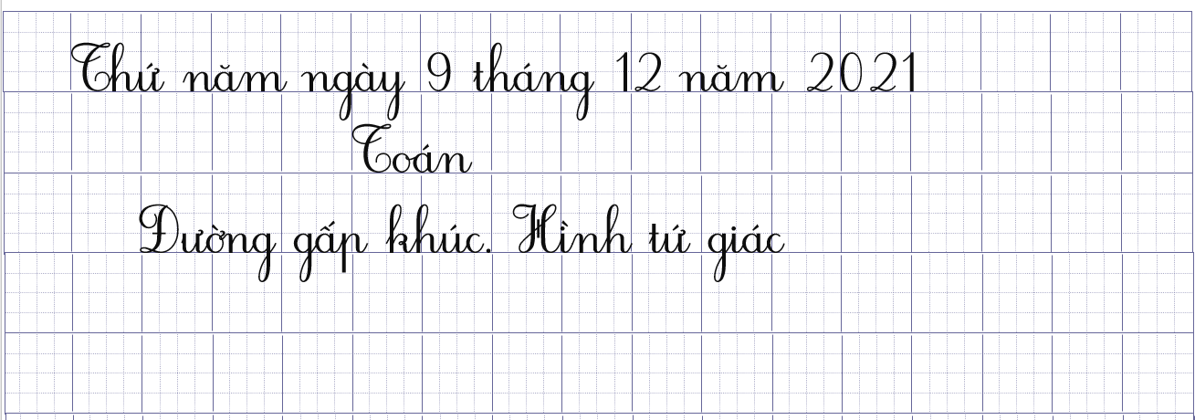
SGK – trang 102, 103

Slide 3
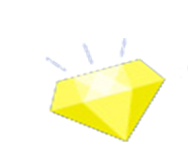

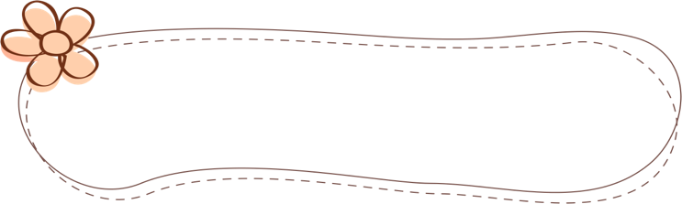





Yêu cầu cần đạt :
Nhận biết được đường gấp khúc, hình tứ giác.
Tính được độ dài đường gấp khúc.

Slide 4
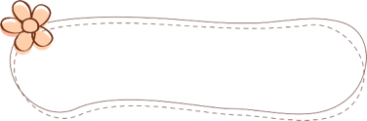


Khám phá

Slide 5






Giới thiệu đường gấp khúc

Slide 6
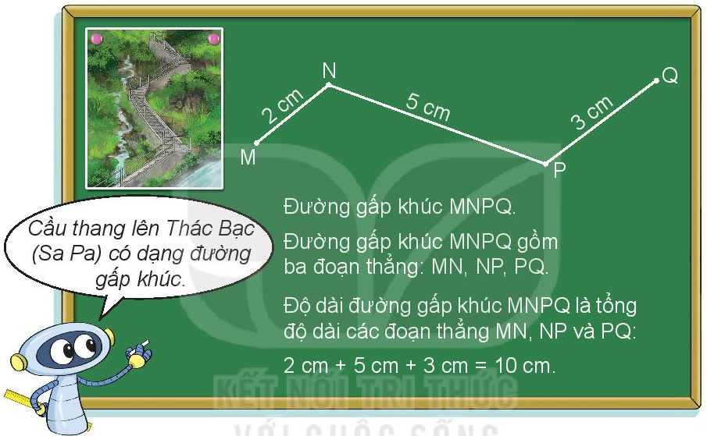
a) Đường gấp khúc. Độ dài đường gấp khúc.
Q
N
.
.
2cm
5cm
3cm
.
M
.
P
Cầu thang lên Thác Bạc (Sa Pa) có dạng đường gấp khúc.
Đường gấp khúc MNPQ
Đường gấp khúc MNPQ gồm ba đoạn thẳng: MN, NP, PQ.

Slide 7
a) Đường gấp khúc. Độ dài đường gấp khúc.
Q
N
.
.
2cm
5cm
3cm
.
M
.
P
Đường gấp khúc MNPQ
Đường gấp khúc MNPQ gồm ba đoạn thẳng: MN, NP, PQ.
Độ dài đường gấp khúc MNPQ là tổng độ dài các đoạn thẳng MN, NP, PQ:
2cm + 5cm + 3cm = 10cm
Cầu thang lên Thác Bạc (Sa Pa) có dạng đường gấp khúc.

Slide 8


Muốn tính độ dài đường gấp khúc ta lấy độ dài các đoạn thẳng cộng lại với nhau.

Slide 9


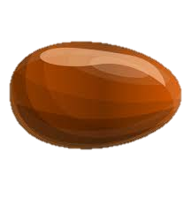




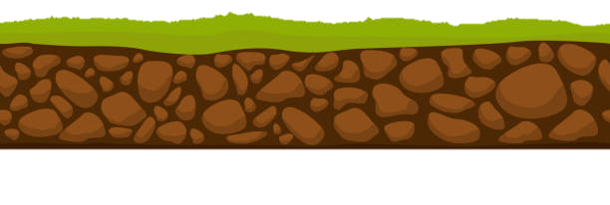


Các hình tứ giác

Slide 10


Tìm thêm các hình tứ giác trong bộ đồ dùng

Slide 11
Các hình tứ giác

Slide 12
Hình tứ giác
Quan sát nhà Kiến, nêu tên đồ vật là hình tứ giác

Slide 13




Hoạt động

Slide 14

1
Kể tên các đường gấp khúc trong mỗi hình vẽ sau:
a)
D
E
b)
.
.
B
.
.
.
C
.
.
A
H
G
Đường gấp khúc ABC
Đường gấp khúc DEGH

Slide 15
2
Có mấy hình tứ giác?
2
3
1
?
4
5
6
Có 4 hình tứ giác

Slide 16
3
Tính độ dài đường gấp khúc ABCD.
C
.
4cm
4cm
A
5cm
B
.
D
.
.
Bài giải
Độ dài đường gấp khúc ABCD là:
+ + = (cm)
Đáp số: cm.
?
?
?
?
5
4
4
13
?
13

Slide 17
Yêu cầu cần đạt :
Nhận biết được đường gấp khúc, hình tứ giác.
Tính được độ dài đường gấp khúc.

Slide 18
Vận dụng

Slide 19





Chúc các con học tập tốt !
Chào tạm biệt

